Slide 1
Web-приложение «Служба вопрос-ответ QandA-Online» для социального взаимодействия пользователей
Учреждение образования «Полоцкий государственный университет»
Студент группы 16-ИТ-1, Дубовский Никита Владимирович
Руководитель Пяткин Дмитрий Владимирович,
старший преподаватель кафедры технологий программирования

Slide 2

Цели и задачи
Цель дипломного проекта:
Предоставление пользователям площадки для социального взаимодействия с целью получения ответов на вопросы из различных областей.
Основной функционал:
Возможность задавать вопросы;
Возможность отвечать на вопросы;
Подписка на пользователя;
Оценивание ответов.
Задача дипломного проекта:
Реализация Web-приложения «Служба вопрос-ответ QandA-Online» для социального взаимодействия пользователей.

Slide 3
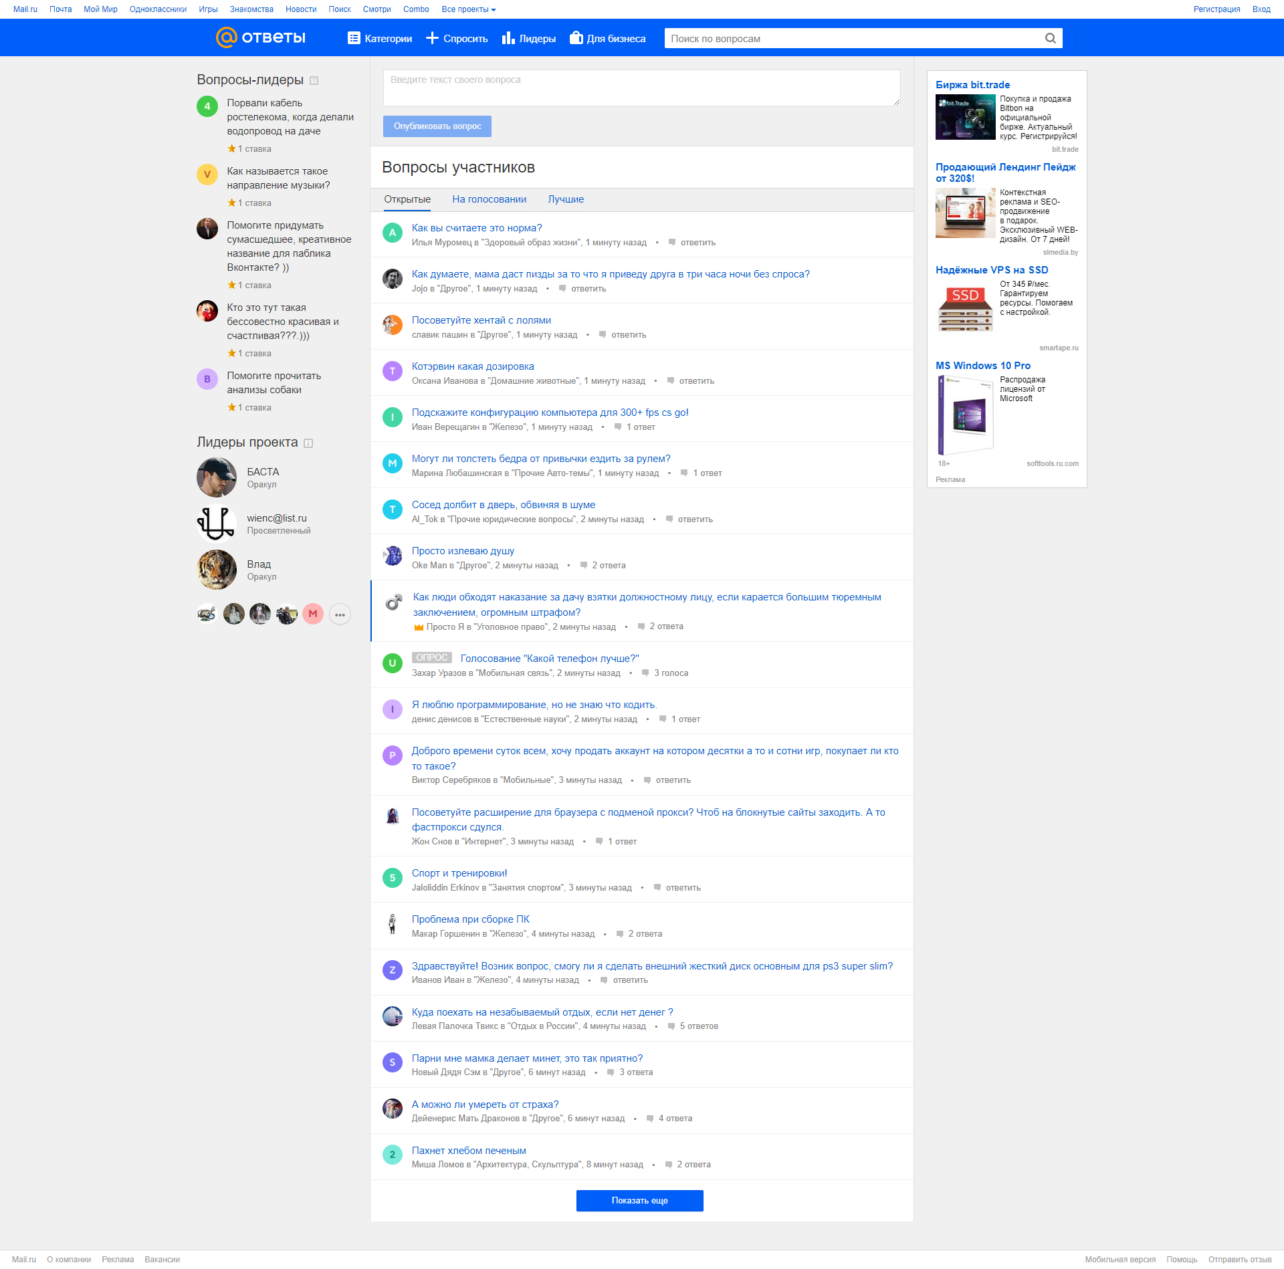
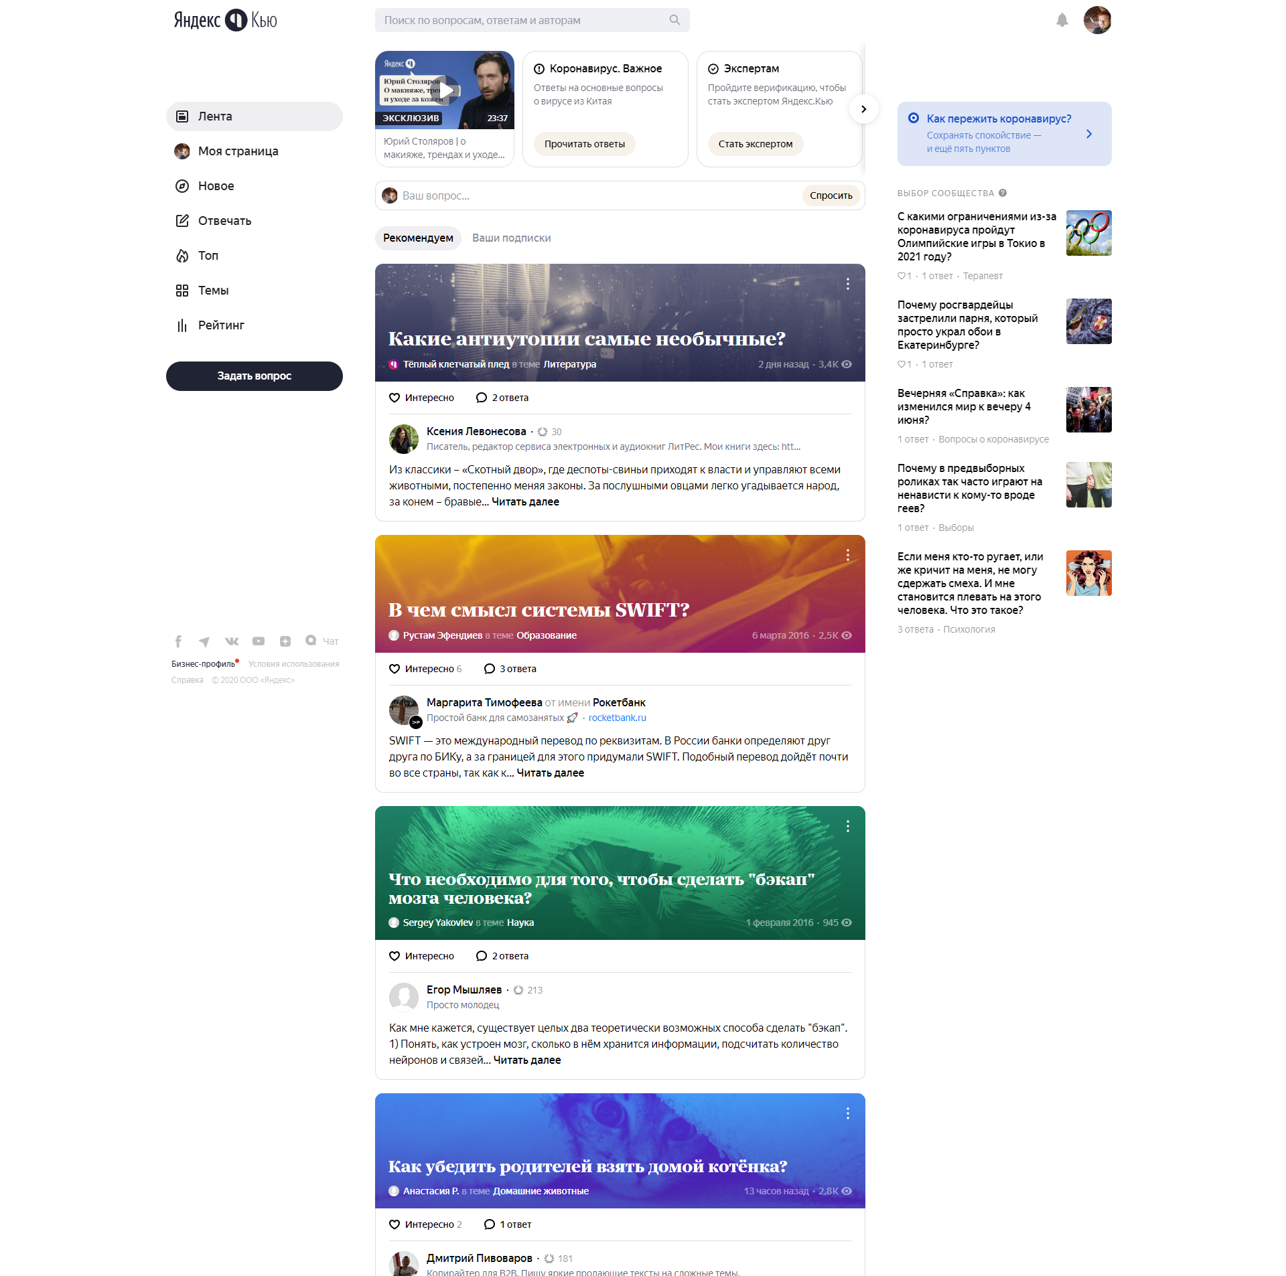
Аналоги web-приложения
https://otvet.mail.ru/
https://yandex.ru/q/

Slide 4

Актуальность Web-приложения
Постоянное наличие вопросов у людей порождает постоянную потребность в ответах на них;
Отсутствие ограничений по темам расширяет охватываемые сферы знаний;
Наличие личного профиля позволяет визуализировать личные интересы, обозначить некоторую информацию о себе;
Подписка на других пользователей позволяет оставаться в курсе вопросов интересной вам личности.

Slide 5





Инструментальные средства

Slide 6


Уровни Доступа
В Web-приложении «Служба вопрос-ответ QandA-Online» для социального взаимодействия пользователей существует два уровня доступа:
Администратор
Пользователь

Slide 7
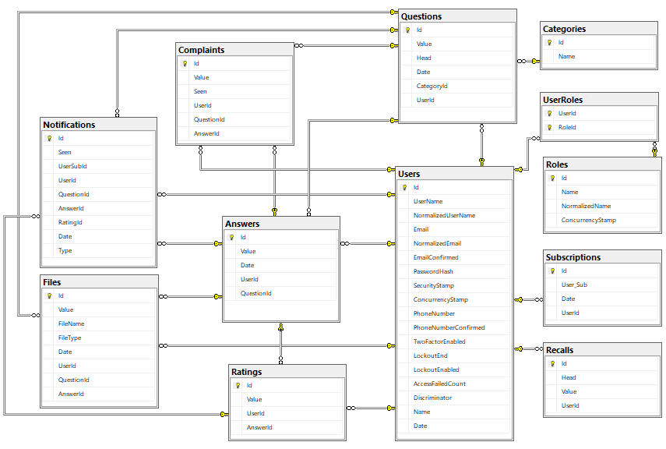
Схема реляционной базы данных

Slide 8
ЭТАПЫ РАЗРАБОТКИ ПРОГРАММНОГО ОБЕСПЕЧЕНИЯ
Этапы разработки | Затраты времени, недели | Процент от общего времени, процент
Проектирование изделия | 2 недели | 17
Реализация | 7 недель | 58
Тестирование | 1 неделя | 8
Доработка | 2 недели | 17
Итого | 12 недель. | 100

Slide 9
ПЛАНОВАЯ СЕБЕСТОИМОСТЬ
Плановая себестоимость Web-приложения составляет 4034,68 бел. руб.

Slide 10
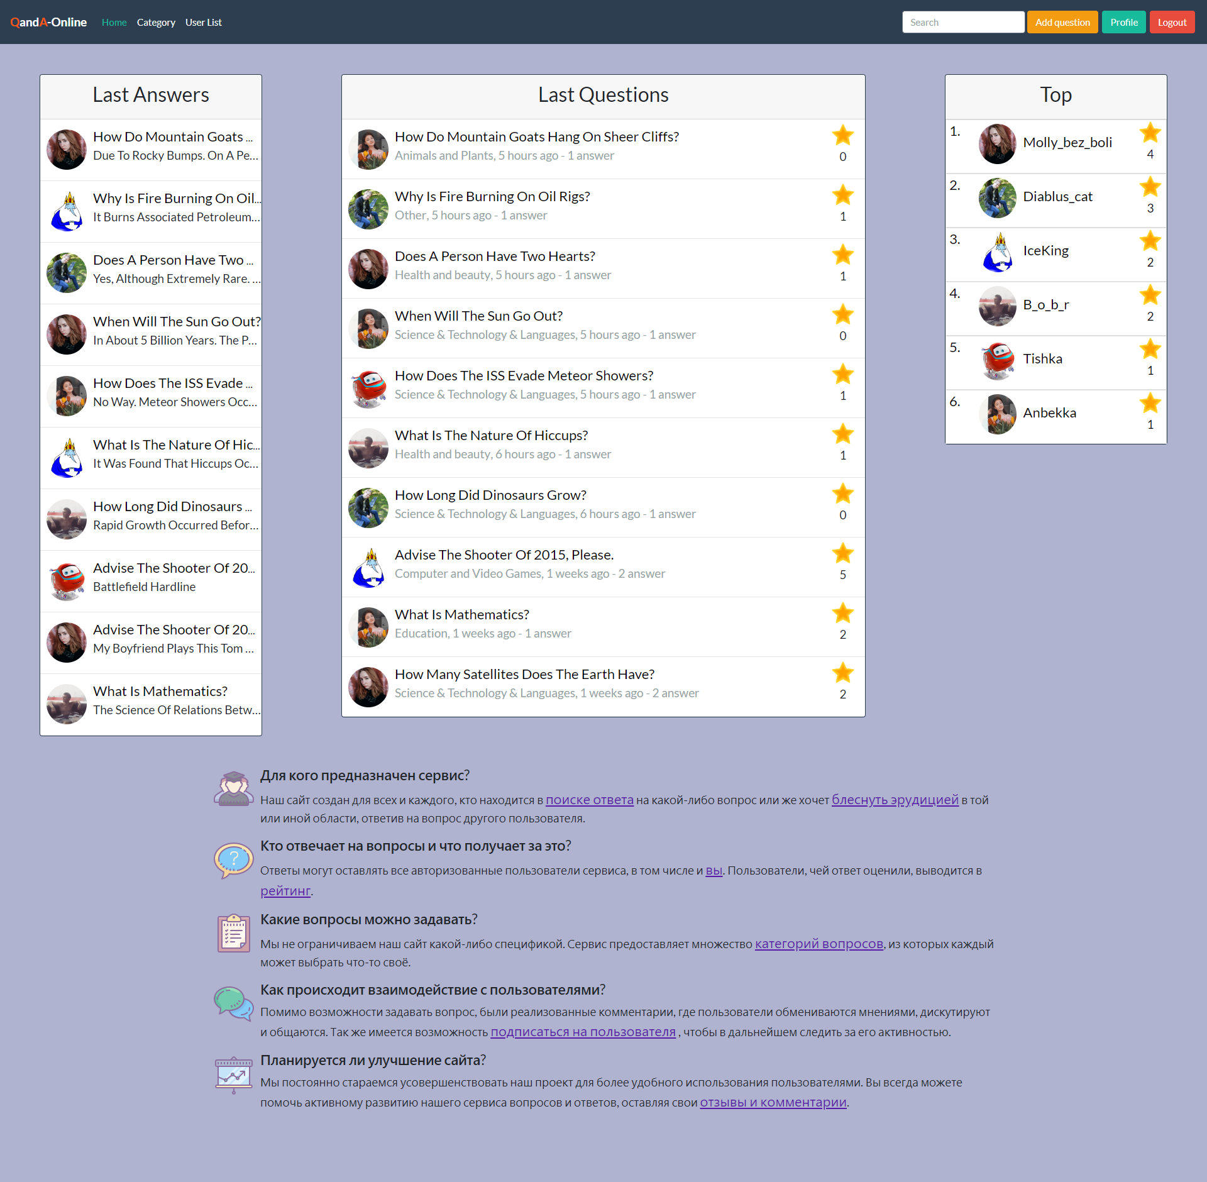
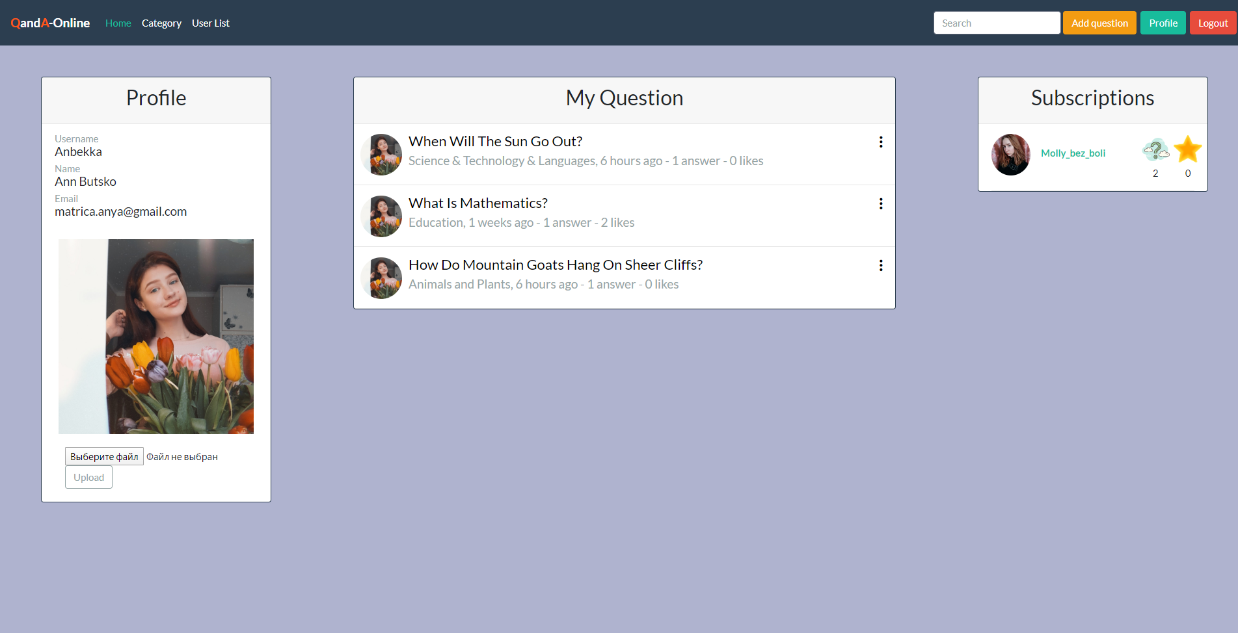
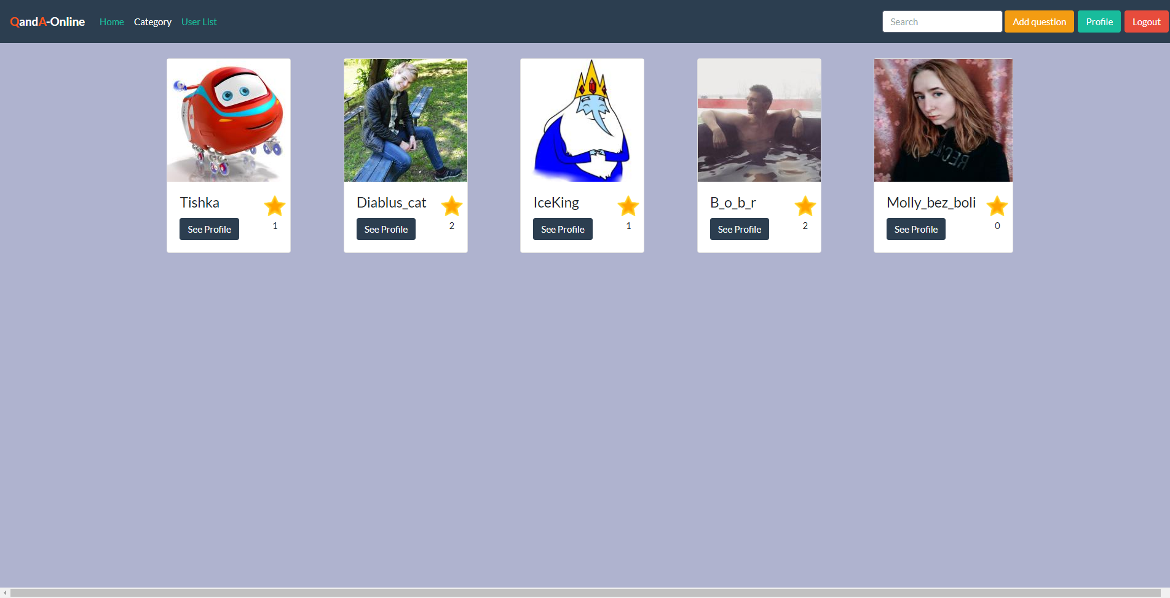
Пользовательский интерфейс

Slide 11
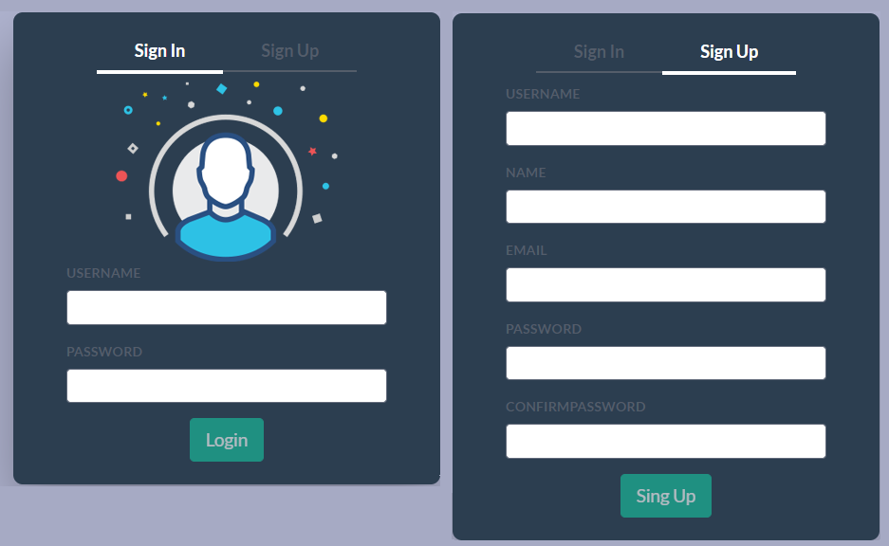
Форма входа и регистрации

Slide 12
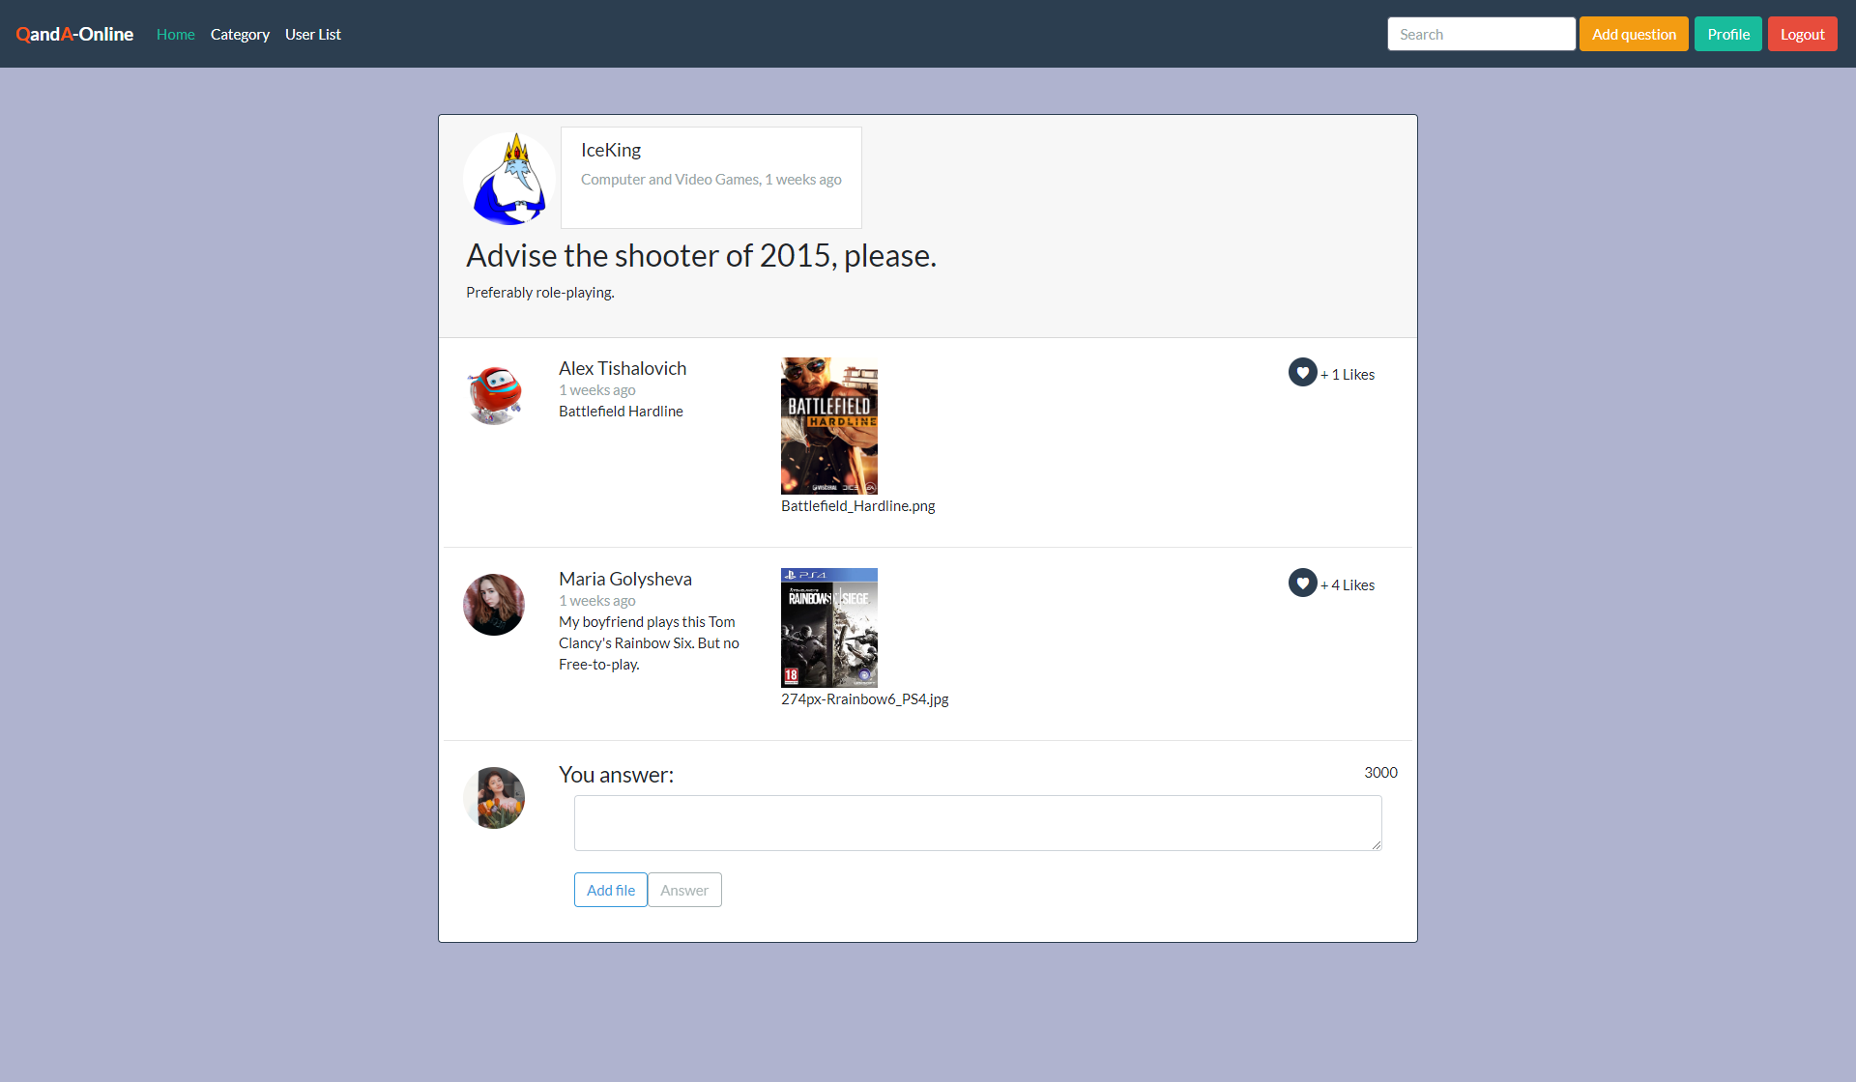
Пример внешнего вида пользовательского интерфейса

Slide 13
Спасибо за внимание!

Slide 14
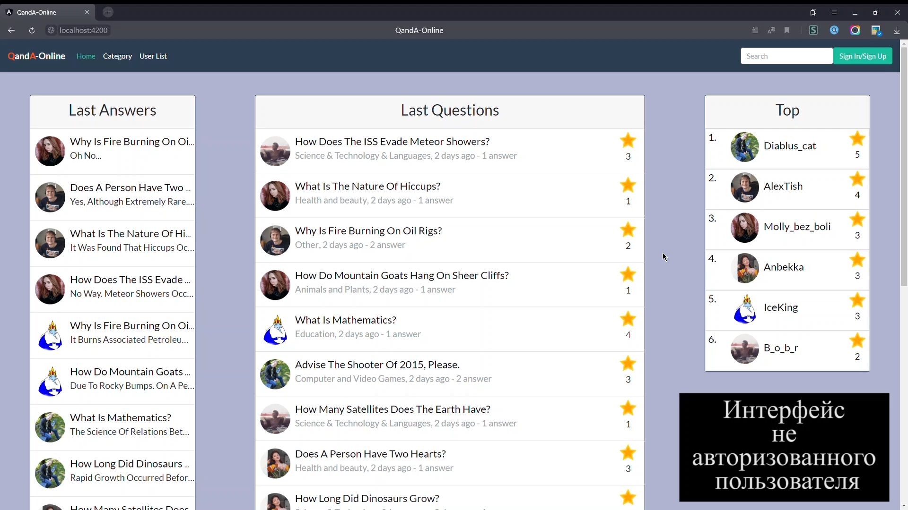
Медиа данные для повторного ознакомления

